Slide 1



PoolC 유니티 기초 세미나
3주차
서성준

Slide 2
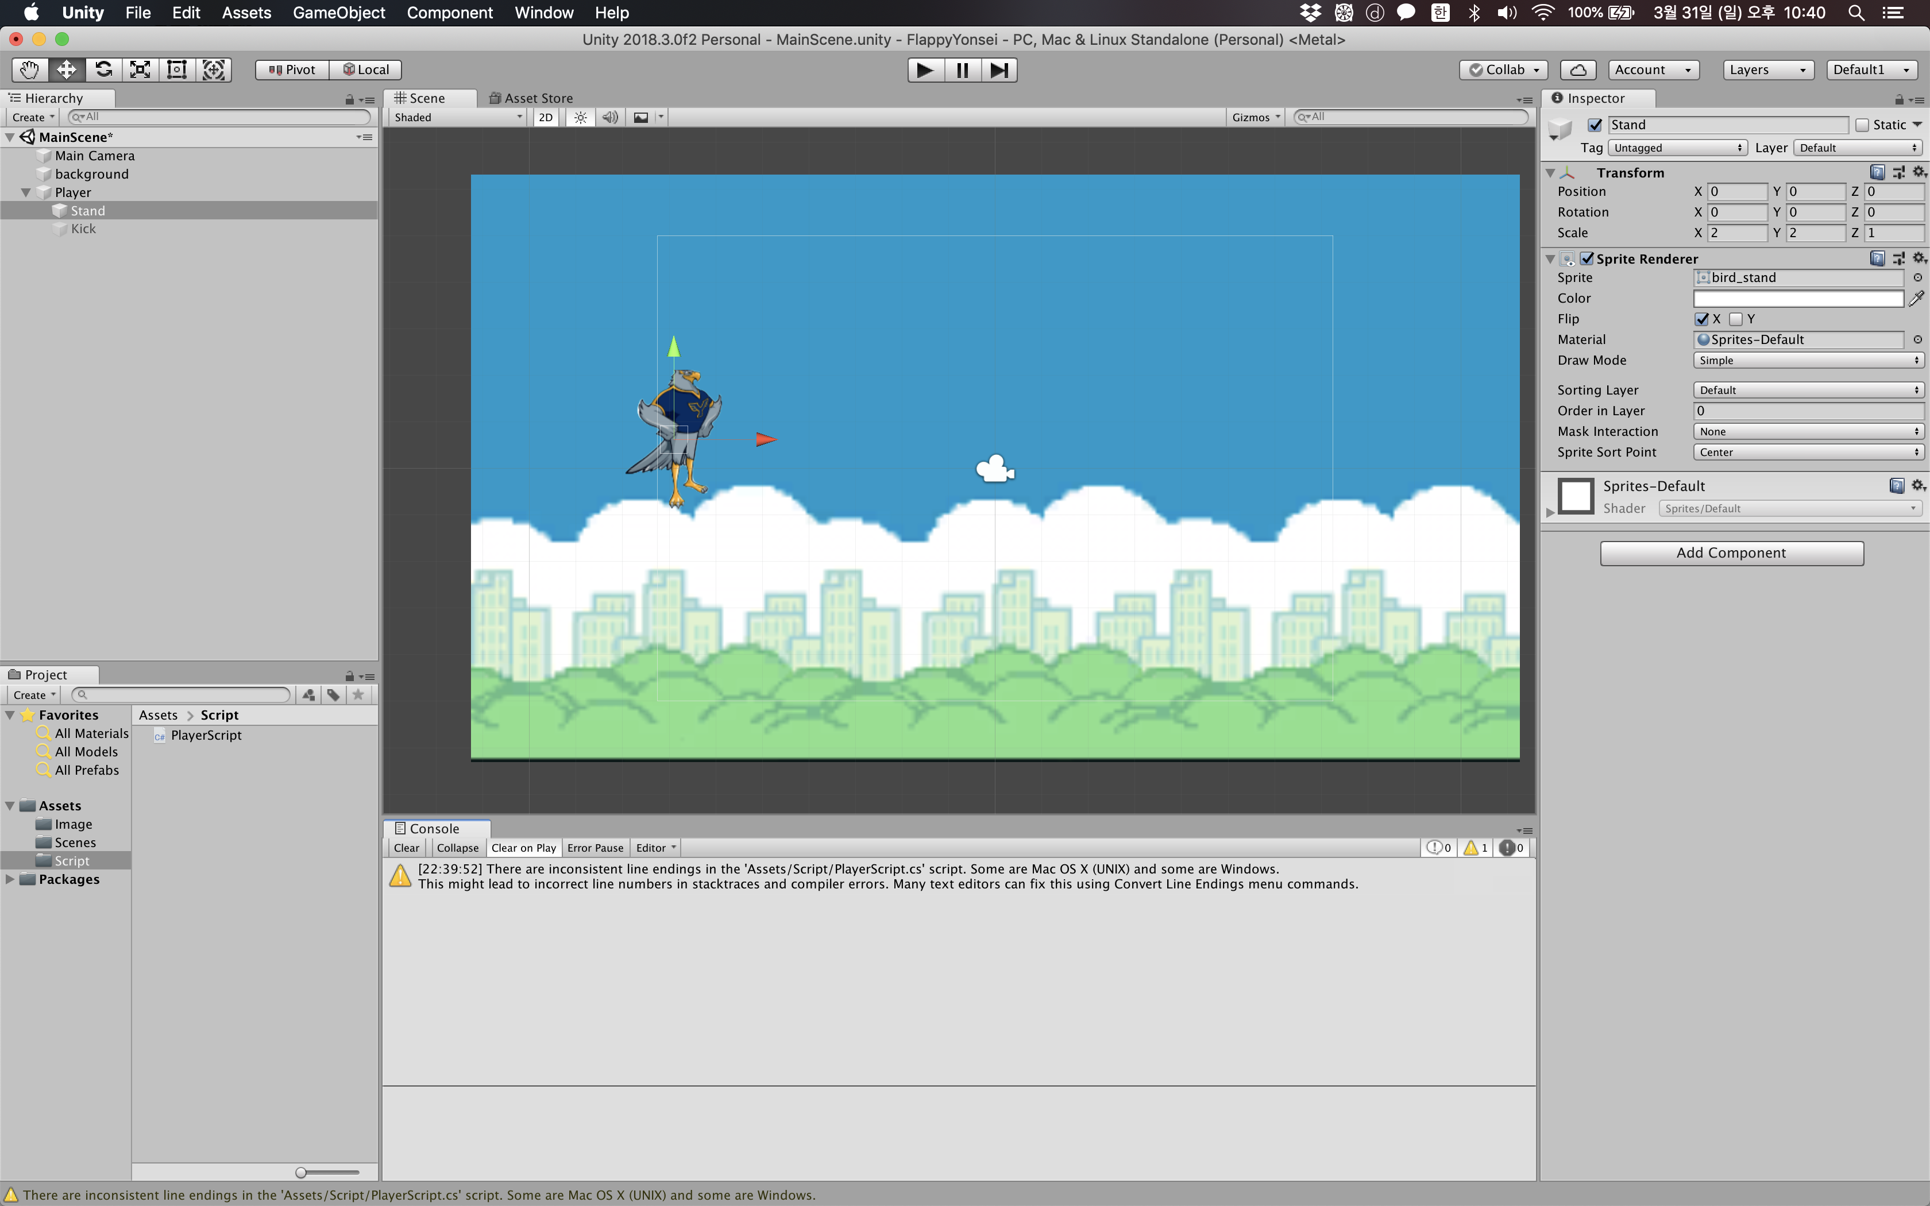
오늘할것
튜토리얼 프로젝트
“푸드덕연새”
함께 만들어보기 – 애니메이팅

Slide 3
개요
애니메이션에 필요한 소스 가져오기
스프라이트
스프라이트 이용하기
애니메이션 클립
애니메이션 스테이트
애니메이션 스크립팅

Slide 4
Unity
기본 프로젝트 준비
배경화면
장애물
플레이어 Component 값들 수정
카메라 세팅
게임 뷰 세팅

Slide 5
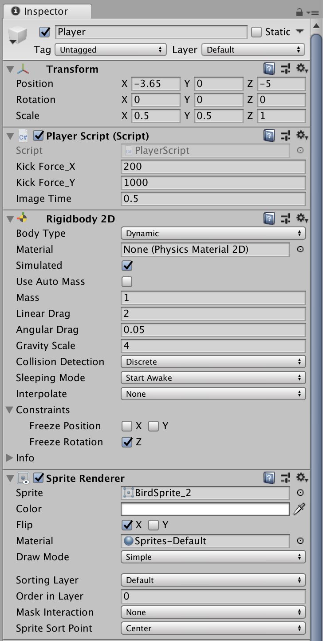
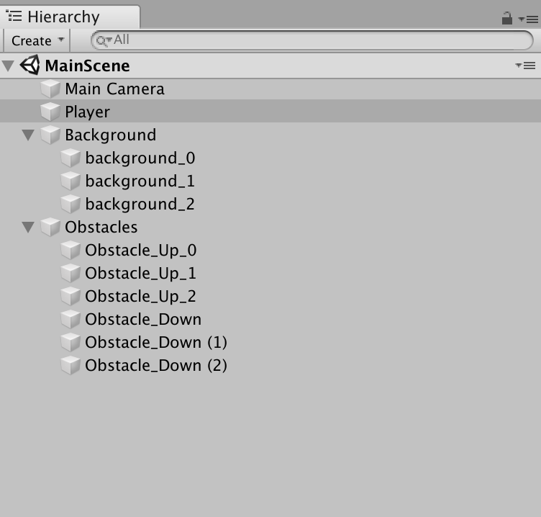
Unity
프로젝트 참고 이미지1

Slide 6
ity
프로젝트 세팅
카메라 사이즈 10
플레이어 스케일 0.5
게임 뷰 화면비율 9:16

Slide 7
Unity
리소스 불러오기
링크된 곳에서 불러오기.
https://github.com/jjunCoder/PoolC_UnitySeminar_Basic_2019/archive/master.zip
- Github, zip형식으로 받아지니 압축 푸시고 사용하시면 됩니다.
프로젝트 디렉토리 경로
- /Assets/Image 라는 폴더 만들기.
- 그위에 다운받은 이미지를 드래그 & 드롭!
불러왔습니다!

Slide 8
Unity
스프라이트 이용하기
BirdSprite
Select multiple
Slice
Apply

Slide 9
Unity
애니메이션 클립
애니메이션 클립이란
애니메이션 클립 파일 생성하기
애니메이션 컨트롤러, 클립
애니메이터 뷰
애니메이션 뷰
애니메이션 클립 생성하기
애니메이션 클립 속성 (loop, speed)

Slide 10
Unity
애니메이션 스테이트
애니메이션 스테이트를 정의해봅시다!
스테이트
스테이트 트렌지션
트렌지션 조건
트렌지션 스피드
트렌지션 믹스, Exit time
애니메이터 파라미터 – 트렌지션 조건 ( Float, int, Bool, Trigger )

Slide 11
Unity
애니메이션 스크립팅
애니메이션이 돌아가도록 스크립팅 해봅시다!
따라해보아요

Slide 12
Unity
오늘 배운거 정리
애니메이션에 필요한 소스 가져오기
스프라이트
스프라이트 이용하기
애니메이션 클립
애니메이션 스테이트
애니메이션 스크립팅

Slide 13
Unity
앞으론 무엇을?
2주차 스크립팅 기본 – 우리가 원하는 동작을 명령하자!
3주차 애니메이팅 기본 – 애니메이션을 만들어보고 우리가 원하는 타이밍에 재생하자!
푸드덕연새에 애니메이션을 달아봅시다.
4주차 UI와 게임 뼈대 – 게임의 기본 로직은 만들었어. 게임 LifeCycle을 만들어 보자!
다음 세미나 전까지 혼자 공부하려면 뭘 할까요?
오늘 내용 복습 해 주시면 감사 ㅎㅎ...
https://docs.unity3d.com/Manual/index.html 유니티 홈페이지 메뉴얼입니다.
내용이 넘나리 방대하니... Working in Unity 항목만 책 읽듯이 읽어도 도움되요.
거기서도 기본 내용만!
한국어도 지원되요!
https://unity3d.com/learn/tutorials 유니티 홈페이지 튜토리얼 목록이에요.
노 코딩 튜토리얼도 많답니다!
전 유니티 공식 홈페이지에 있는 자료로만 공부 했어요.
(교과서 위주로 공부했)

Slide 14
Unity
앞으론 무엇을?
4주차 UI와 게임 뼈대 – 게임의 기본 로직은 만들었어. 게임 LifeCycle을 만들어 보자!
푸드덕연새를 정말 게임처럼 만들어봅시다.

Slide 15
Unity
감사합니다!
수고하셨어요~~~~~~~~~

